Slide 1
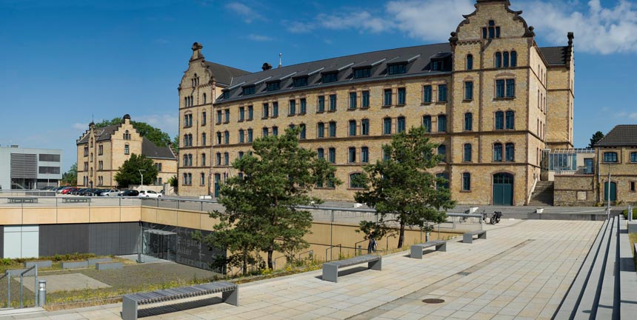


Softwareprojekt
Stundenplan

Slide 2

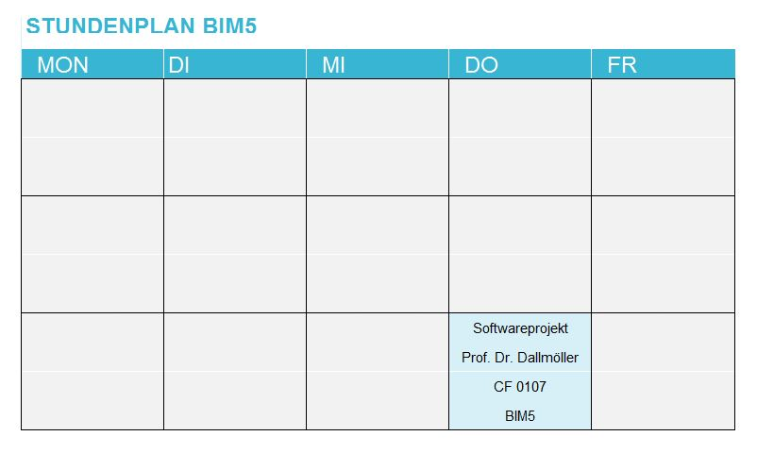
Problemstellung

Slide 3
zentrale Anforderungen
Das System muss das mathematische Zuordnungsproblem mit einem geeigneten Algorithmus automatisch berechnen.
Das System muss in der Lage sein die zulässige Lösung des Stundenplans in einer relationalen Datenbank festzuhalten.
Das System muss die berechnete zulässige Lösung des Stundenplans anzeigen können.
Das System muss dem Benutzer die Möglichkeit bieten für die Dozenten Zeitpräferenzen zu erfassen.

Slide 4
Lösungsidee
Urplan
Zeiterfassung
Stammdaten
Optimierung

Slide 5
Fachliche Systemspezifikation
Logisches Datenmodell für die gesamte Anwendung
Komponenten-Diagramm für die gesamte Anwendung
Komponenten
Zeiterfassung
Stundenplan
Struktur
Verhalten
Interaktion
Struktur
Verhalten
Interaktion

Slide 6
Projektstatus
Berechnung des Stundenplan
Urplan
Optimierung
Neue Applikations-funktionen
Zeitaufwand der Projektteilnehmer von 60% auf 100% erhöht.
Aktuell ca. zwei Wochen in Verzug. Neuer Abschlusstermin KW 2 in 2015.

Slide 7
Status
Fragen?

